Slide 1
Защита прав потребителей

Slide 2
Права потребителя

Slide 3
Защита прав потребителей – это действия, направленные на регулирование отношений между продавцами, изготовителями, исполнителями и покупателями.
Данный вид защиты осуществляется либо общественными движениями, либо самим государством. Закон о защите прав потребителей устанавливает, какими правами обладает покупатель, указывает формы нарушения прав покупателя, а также механизмы и способы их защиты.

Slide 4
Какие существуют права потребителей?
Право на качество - продавец должен передать вам качественный товар, исполнитель должен качественно выполнить работу или оказать услугу.
Право на безопасность - вы имеете право на то, чтобы товар (услуга) был безопасен для жизни, здоровья, имущества потребителя и окружающей среды.
Право на информацию - потребитель имеет право на достоверную информацию о том, что продается, кто продает и кем это изготовлено, как и когда это можно приобрести.
Право на возмещение ущерба - за нарушение прав потребителей продавец (изготовитель, исполнитель) несет ответственность, предусмотренную законом «О защите прав потребителей».

Slide 5

Кто защитит права потребителя финансовых услуг?
Если вы столкнулись с нарушением ваших потребительских прав, вы всегда можете обратиться в следующие организации:
Обязательно сообщайте о неправомерных действиях финансовых организаций!
Это не только поможет вам вернуть свои деньги, но и не позволит недобросовестной компании обмануть других людей.

Slide 6
Правила личной финансовой безопасности

Slide 7
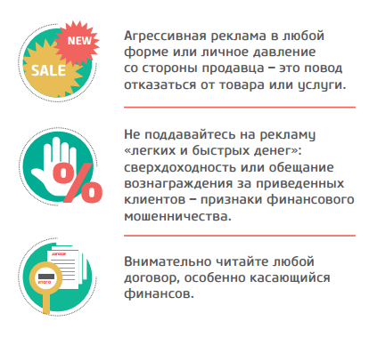

Пока существуют деньги, будут существовать и те, кто захочет их отобрать. Государство защищает наши права, но не забывайте и сами заботиться о своей безопасности: внимательно изучайте все условия, читайте договоры, изучайте информацию о компании, предоставляющей услугу, не доверяйте подозрительным организациям и предложениям.

Slide 8
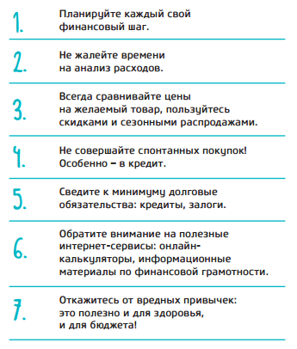
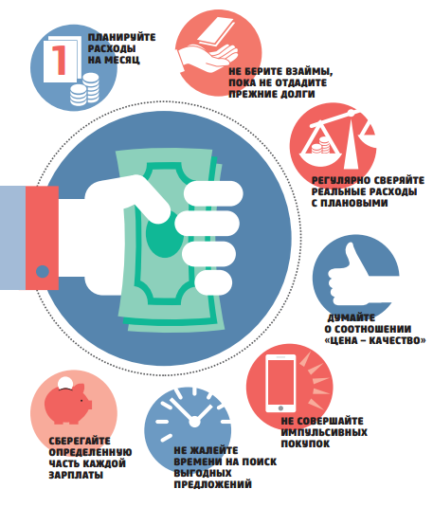
Важной частью личной финансовой безопасности является умение управлять своим бюджетом, оптимизировать доходы и расходы, четко понимать свои возможности.
Если ваши расходы превышают доходы, подумайте, как можно сделать потребление более рациональным.

Slide 9
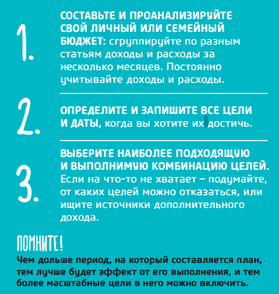

Личный финансовый план – одна из основ безопасности. Он помогает не только достигать финансовые цели, но и осознанно подходить к потреблению, контролировать расходы. Если у вас есть четких план, вы не попадете в трудную финансовую ситуацию и не наберете долго.

Slide 10
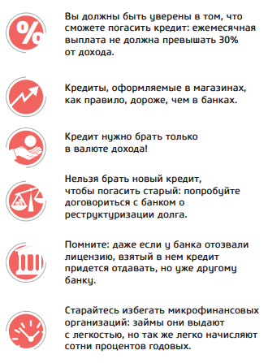
Управление задолженностью
Кредит может быть удобным и полезным инструментом для достижения ваших финансовых целей. Но при нерациональном использовании он станет для вас тяжким бременем, что неминуемо приведет к снижению качества жизни.
Помните!
Прежде чем брать кредит, задумайтесь: зачем он вам нужен? Соответствует ли он вашему финансовому плану? Не проще ли накопить и не переплачивать?

Slide 11
Как защитить свой вклад в банке

Slide 12
При открытии вклада в банке помните: он должен быть участником системы страхования вкладов АСВ, всегда проверяйте это при выборе банка!
В случае возникновения у банка проблем (даже при закрытии банка) по застрахованному вкладу вы гарантированно получите 1 400 000 рублей. Остальную часть (при наличии) вы сможете получить в ходе процедуры банкротства банка, но этого государство вам уже не гарантирует.
Если банк не является участником АСВ, вы можете не получить никаких средств.

Slide 13

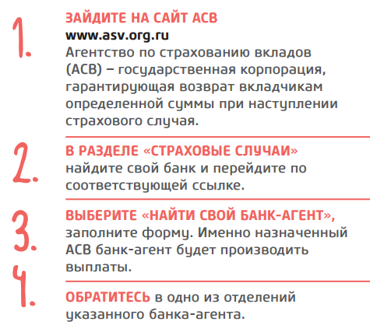

Slide 14
Безопасные покупки в интернете

Slide 15
ВЫБОР ИНТЕРНЕТ-МАГАЗИНА
УЧИТЫВАЙТЕ ОПЫТ ДРУГИХ
Прочитайте отзывы пользователей о магазине.
ОСТЕРЕГАЙТЕСЬ СТРАНИЦ-«КЛОНОВ»
Всегда проверяйте корректность написания адреса! Ошибившись в одной букве, вы можете попасть на поддельную страницу, которую не отличить от оригинала.
СРАВНИВАЙТЕ ПРЕДЛОЖЕНИЯ
Слишком низкая цена в одном интернет-магазине по сравнению с другими может быть признаком недобросовестного поставщика или вовсе мошенников.

Slide 16
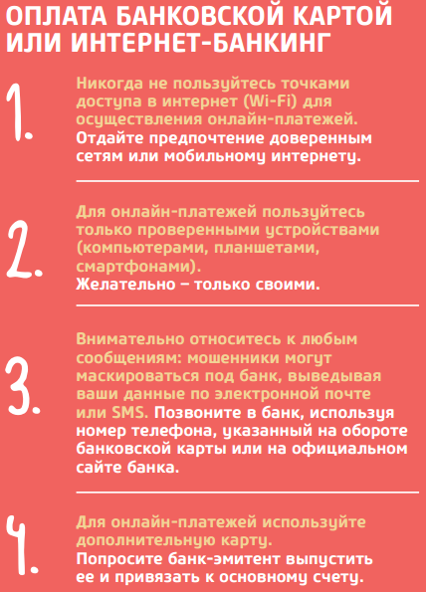
БЕЗОПАСНОСТЬ ИНТЕРНЕТ-ПЛАТЕЖЕЙ
С каждым днем все больше россиян пользуются интернетом для осуществления разнообразных финансовых операций. Однако не стоит забывать о мерах предосторожности. Несколько простых правил помогут избежать материальных потерь.

Slide 17


Неделя финансовой грамотности пройдет с 14 по 22 марта 2016 года.
Участие в проекте подтвердили более 30 регионов РФ.
Ключевыми партнерами мероприятия выступают Министерство образования и науки РФ, Центральный Банк РФ, Роспотребнадзор, AIESEC, НИУ ВШЭ, Финансовый Университет, CYFI.
Также среди партнеров Недели более 20 финансовых компаний (банки, страховые, пенсионные фонды).
Всероссийская неделя финансовой грамотности
для детей и молодежи 2016
Ключевые Мероприятия Недели:
Всероссийское тестирование по финансовой грамотности
Лекции по финансовой грамотности в школах и вузах
Просветительские экскурсии в банки, музей Денег, музей Игносстрах
Международные разговоры на тему финансовой грамотности
Конкурсы эссе и творческих работ школьников и студентов
Цель Недели:
Знакомство молодых россиян с основами финансовой грамотности и
защиты прав потребителей финансовых услуг.
Задачи Недели:
Предоставление детям и молодежи доступа к возможностям получения знаний по финансовой грамотности и защите прав потребителей.
Информирование широких слоев населения о важности финансового
образования детей и молодёжи.
Формирование у родителей интереса к обучению своих детей основам финансовой грамотности.
Целевая аудитория Недели финансовой Грамотности:
дети и молодёжь в возрасте от 10 до 22 лет.

